Slide 1

POLÍCIA MILITAR DO AMAPÁ BATALHÃO DE OPERAÇÕES ESPECIAIS Companhia de operações especiais
PATRULHA POLICIAL

Slide 2
CONDUTA DE PATRULHA
Por que devo ter conduta de patrulha???

Slide 3
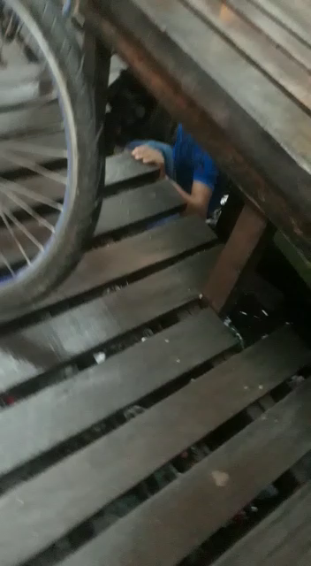

Slide 4
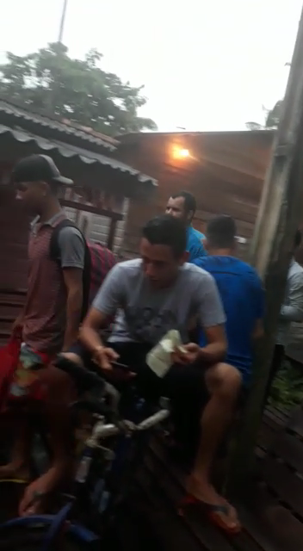

Slide 5
Composição e função básica de uma patrulha
Ponta de Vanguarda 1
Ponta de Vanguarda 2
Comandante
ala 01 ( tarefas especiais)
Ala 02 ( “volante ou mula” )
Sub Cmt
Ponta de Retaguarda 2
Ponta de Retaguarda 1

Slide 6
Composição e função básica de uma patrulha ( Grupos na patrulha)
Ponta de Vanguarda 1
Ponta de Vanguarda 2
Comandante
ala 01 ( tarefas especiais)
Ala 02 ( “volante ou mula” )
Sub Cmt
Ponta de Retaguarda 2
Ponta de Retaguarda 1
GRUPO DE SEGURANÇA
GRUPO DE TAREFAS ESSENCIAIS

Slide 7
Composição e função básica de uma patrulha ( Grupos na patrulha)
Ponta de Vanguarda 1
Comandante
Sub Cmt
Ponta de Retaguarda 1
GRUPO DE SEGURANÇA
GRUPO DE TAREFAS ESSENCIAIS

Slide 8
Progressão
Progressã Ponto a Ponto – O deslocamento é feito sempre com no máximo 3 policiais por abrigo
sempre que chegar outro, o primeiro efetua o lanço para o próximo ponto, sendo coberto pelos companheiros que estão abrigados.
Compromete a mobilidade da patrulha, mas beneficia o sigilo e a segurança dos operadores.
Deve ser feito o Estudo de lanço (pra onde vou, por onde vou, quando vou, como vou).
cada operador deve ter a cobertura do seu sucessor.

Slide 9
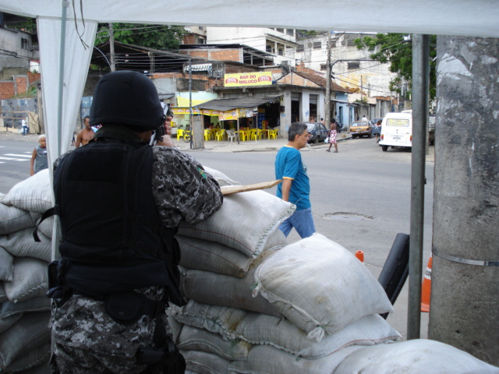
Cobertas e abrigos
Cobertas : local que oferece proteção visual mas não balística .
Abrigo : local que oferece proteção balística.

Slide 10
LANÇO
UTILIZADO NO DESLOCAMENTO PONTO A PONTO. REFERE-SE A UM DESLOCAMENTO CURTO E RÁPIDO ENTRE DUAS POSIÇÕES DE COBERTAS OU ABRIGOS.

Slide 11
ESTUDO DO LANÇO
PARA ONDE VOU ?
POR ONDE VOU ?
COMO VOU ?
QUANDO VOU?

Slide 12
ATENÇÃO
PERIGO IMEDIATO;
CONE DA MORTE OU FUNIL FATAL;
HORIZONTE FATAL;
ZONA DE MATANÇA.

Slide 13
formações
EM COLUNA
EM LINHA
360º

Slide 14
formações
EM COLUNA
EM LINHA
360º

Slide 15
formações
EM COLUNA
EM LINHA
360º

Slide 16
Pontos de Reunião
LOCAIS UTILIZADOS PARA A PATRULHA REUNIR-SE OU ORGANIZAR-SE.
Ponto de reunião próximo ao objetivo (alto guardado)

Slide 17
NÍVEL DE ATENÇÃO DA PATRULHA DURANTE O DESLOCAMENTO
ÁREA VERDE: Progressão normal da patrulha deve ser feita por todos policiais da patrulha, deslocam juntos a uma distância razoável entre os homens, em áreas que não ofereçam grandes perigos;
ÁREA AMARELA: Progressão deve ser feita por todos policiais da patrulha, deslocam juntos a uma distância razoável entre os homens, com atenção maior em áreas que ofereçam grandes perigos;
ÁREA VERMELHA: Progressão deve ser feita por todos policiais da patrulha, deslocam juntos a uma distância razoável entre os homens, todos engajados com atenção maior em áreas de grandes perigos;

Slide 18
Abordagem Policial
ABORDAGEM POLICIAL: É o ato de aproximar-se de pessoas, coisas, veículos ou edificações quando houver fundada suspeita da prática de delito ou a iminência da prática deste, com o objetivo de confirmar ou não a suspeição, OU AINDA APROXIMAR-SE PARA: ORIENTAR, AJUDAR, ADVERTIR, PRENDER, autuar e etc.

Slide 19
Princípios da Abordagem Policial
1. SEGURANÇA;
2. SURPRESA;
3. RAPIDEZ;
4. AÇÃO VIGOROSA;
5. UNIDADE DE COMANDO

Slide 20
Abordagem Policial
A ABORDAGEM POLICIAL em área de palafitas requer mais atenção por parte dos operadores pois o terreno nem sempre oferece condições ideais para a execução dos procedimentos. Devendo a equipe resguardar ainda mais a segurança externa.

Slide 21
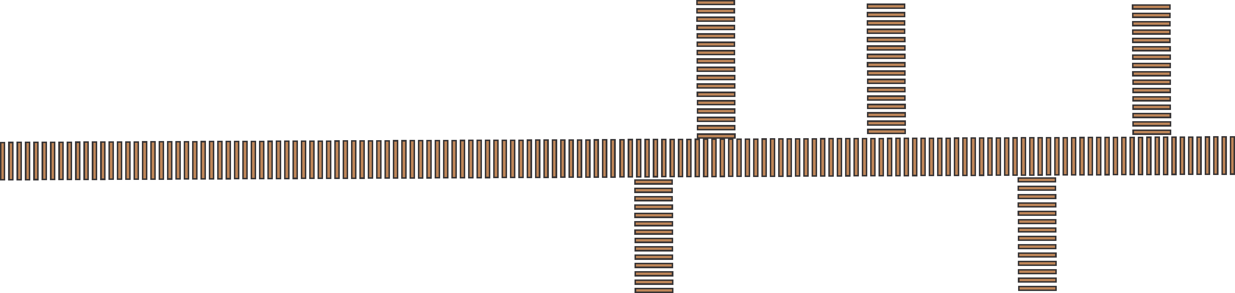
Abordagem Policial

Slide 22
Abordagem Policial
SEGURANÇA

Slide 23
Abordagem Policial
SEGURANÇA
TAREFAS ESPECÍFICAS

Slide 24
Abordagem à residências
A abordagem à residências deve proceder de forma que minimize a possibilidade de fuga sem descuidar da unidade e segurança da equipe.

Slide 25
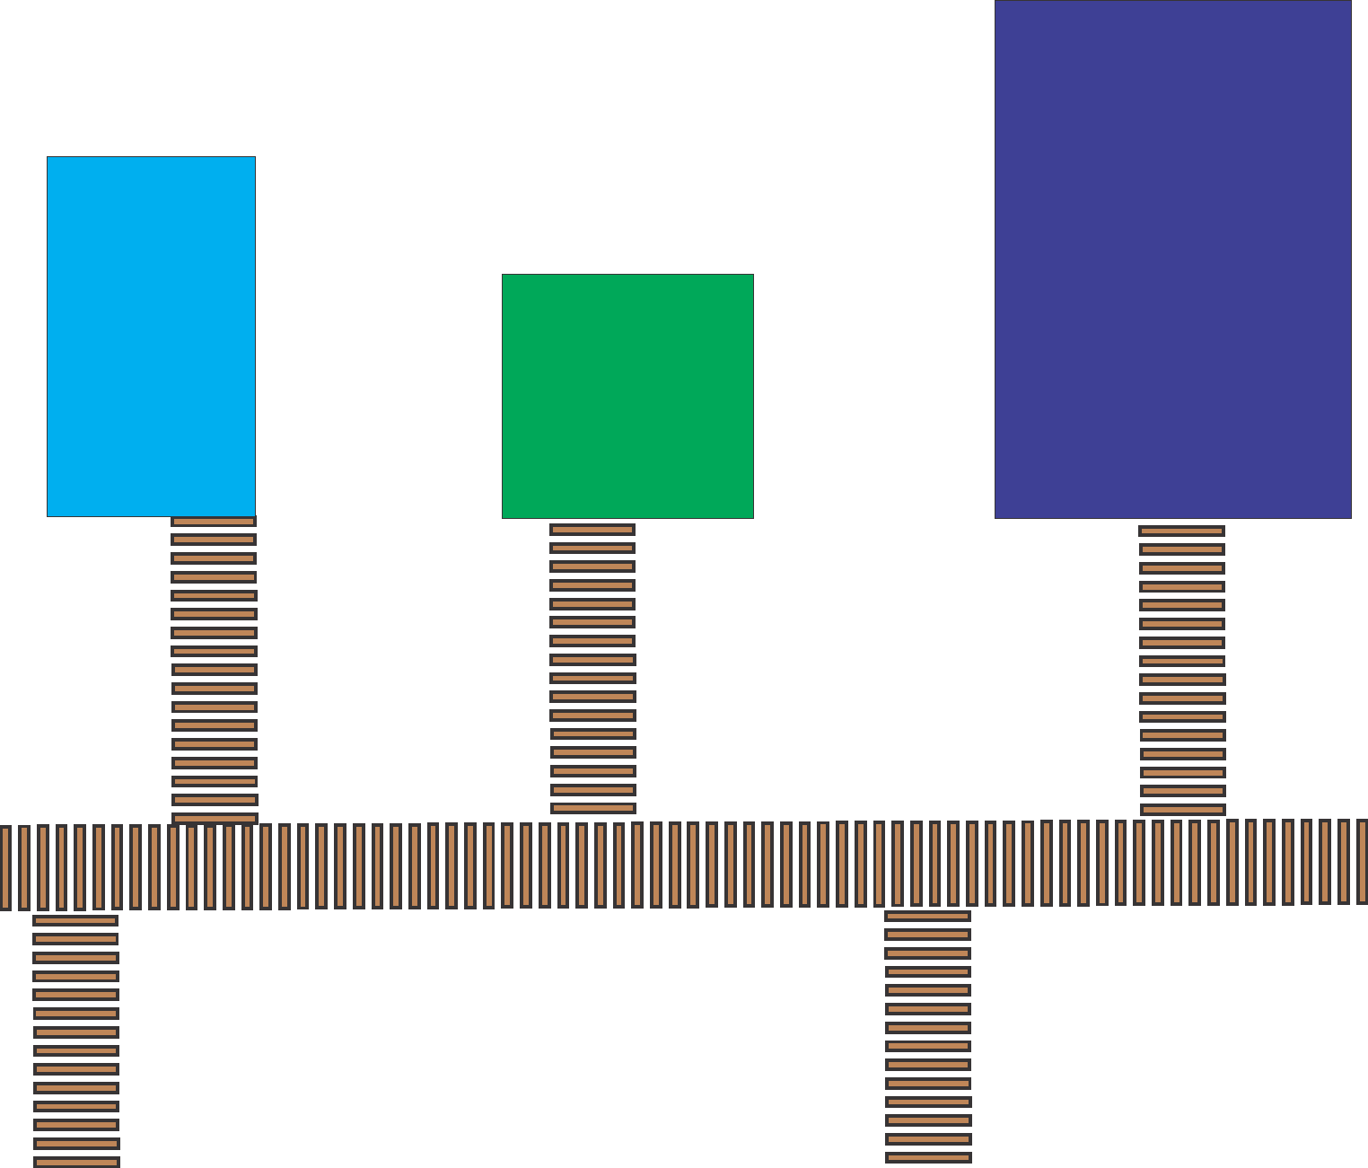
Abordagem à residencias

Slide 26
Abordagem à residências

Slide 27
Principais Táticas de Patrulha
Infiltração
A equipe entra na área de interesse por acessos pouco comuns e inesperados com a intenção de manter o sigilo e a surpresa até o momento da abordagem.
Martelo e Bigorna
Uma equipe entra na área de interesse por via convencional enquanto a fim de ser vista, enquanto as demais equipes se infiltram pelas possíveis vias de fuga.
Cavalo de Tróia
Depois de saturar a área de interesse parte da equipe sai enquanto alguns componentes permanecem escondidos dentro da área de interesse, a fim de surpreender no retorno de possíveis infratores que tenham fugido anteriormente.

Slide 28
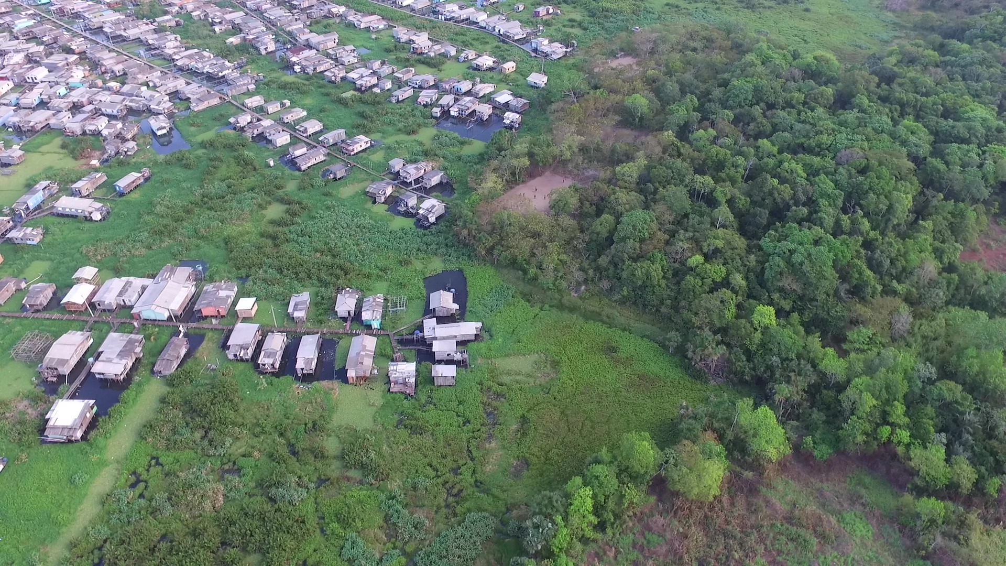

Slide 29
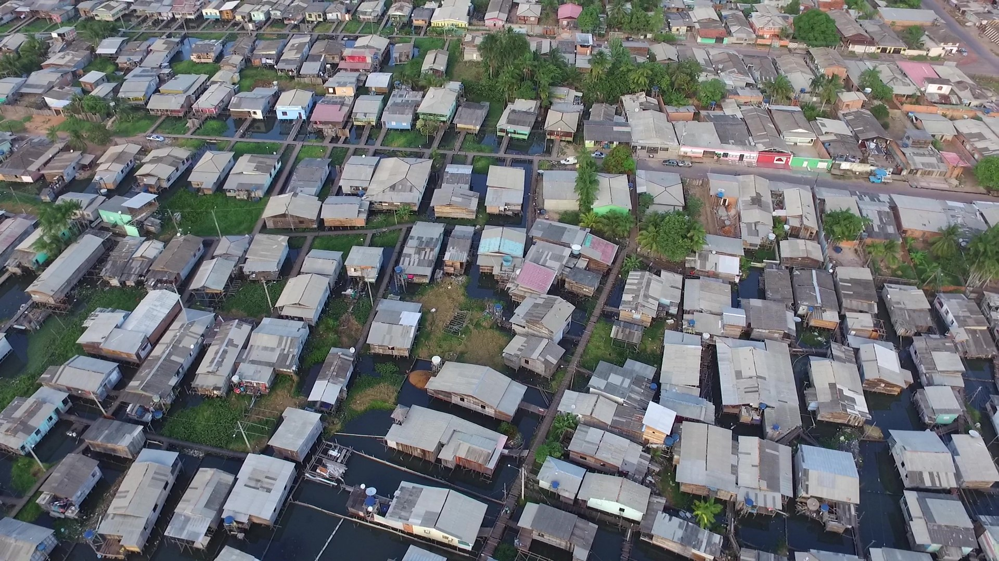

Slide 30
Dúvidas comuns
E se...
...Durante o deslocamento ou abordagem vier um pedestre?
...Vier um ciclista ou um motociclista?
Como devo conduzir um individuo detido?
Se o suspeito correr?

Slide 31
VAMOS À Prática
mediante a pressão das operações, o policial age conforme os treinamentos...

